Slide 1
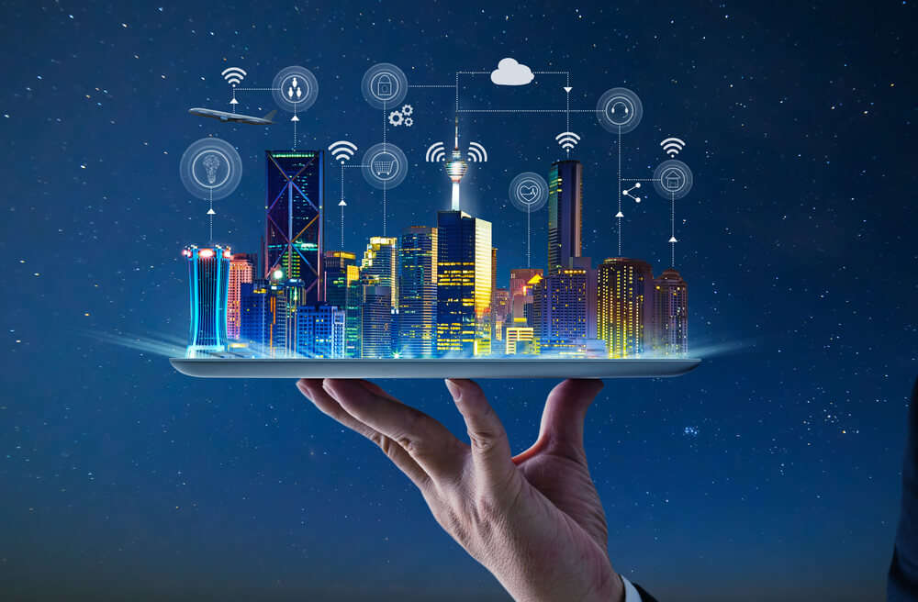
Cidades Inteligentes: Conceitos e desafios para sua efetivação
Aluno: Bernardo Ladeira Kartabil
Turma: 1° período Ciências da Computação Manhã

Slide 2
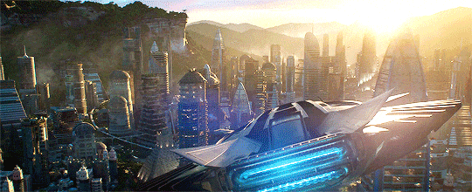
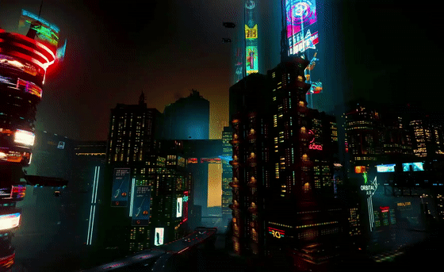
Representação de Cidades inteligentes nas mídias:
Cidade de Wakanda
Pantera Negra - 2018
Night City
Cyberpunk 2077 - 2020

Slide 3

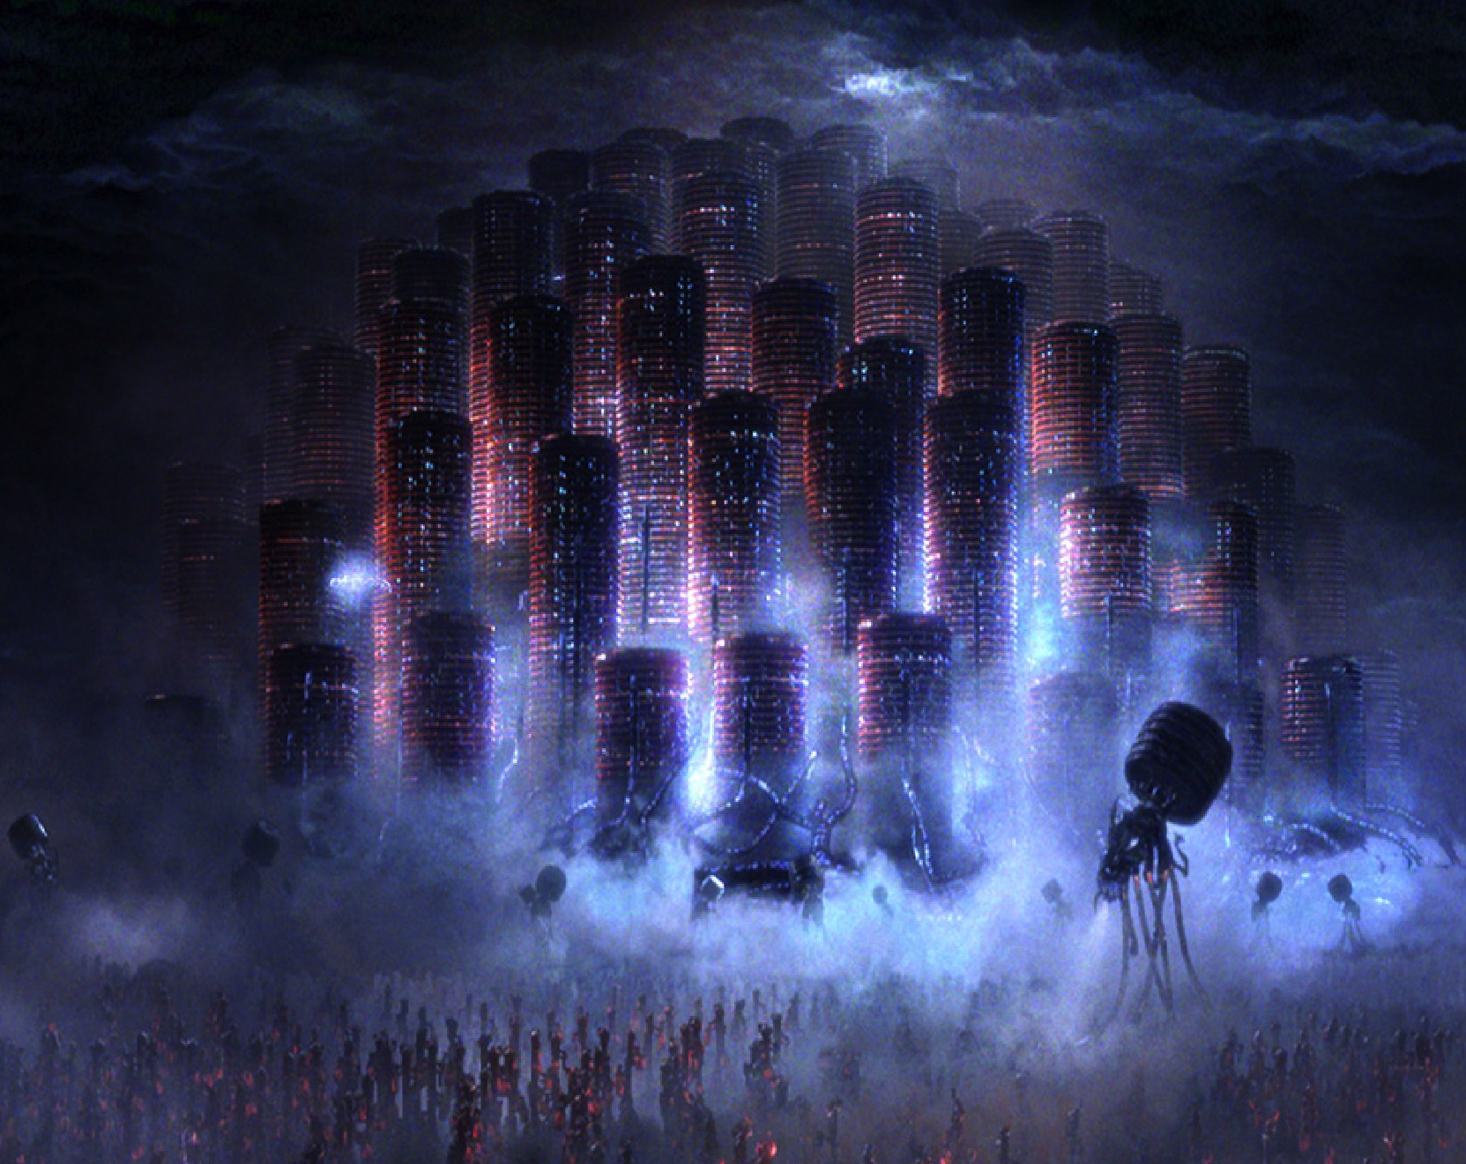
Os Jetsons - 1962
Cidade das Máquinas
Matrix - 1999

Slide 4




O que são as Cidades Inteligentes?
Cidades que otimizam tudo e todos.
Capacidade de monitorar suas próprias estruturas.
Computação Verde.
Capacidade de se autodiagnosticar.
Governo Transparente.
Cidadão autoconsciente.

Slide 5
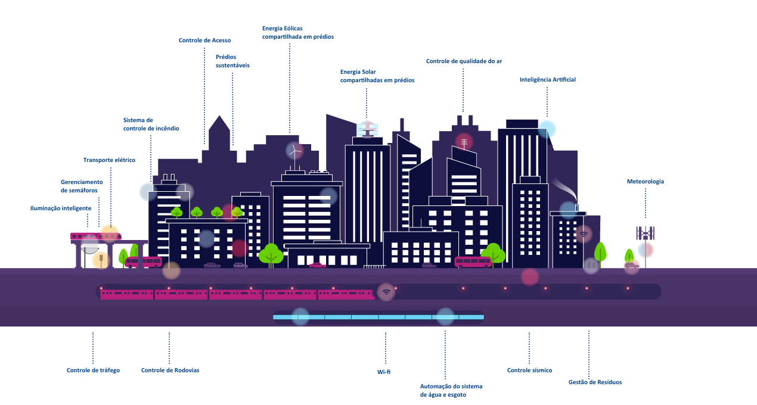
Ilustrações didáticas sobre cidades Inteligentes
Projeto da “Stylux Brasil” – Empresa de implementação de energia em Smart Cities

Slide 6
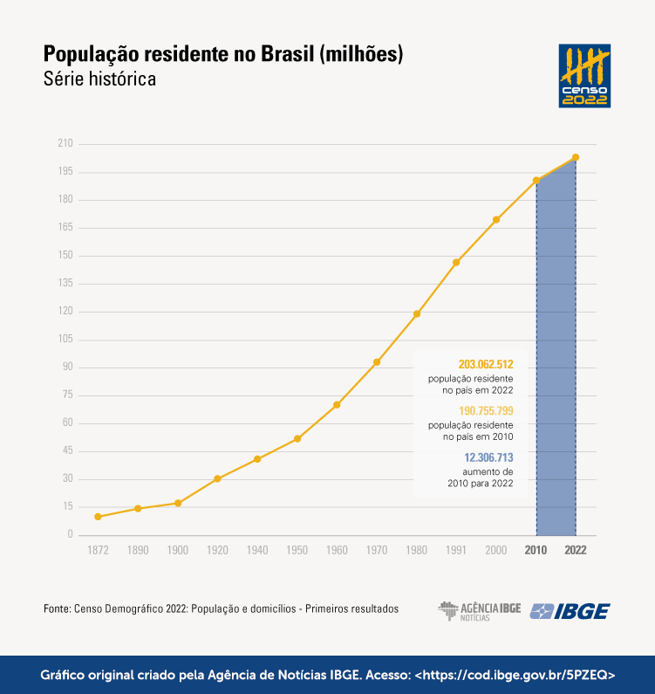
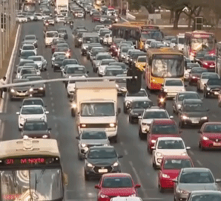

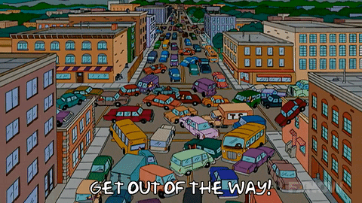
Como surgem as Cidades Inteligentes?

Slide 7

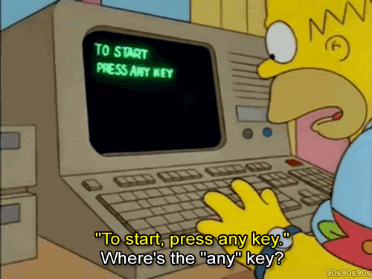
Características de uma Cidade Inteligente:
Economia Inteligente
População Inteligente

Slide 8
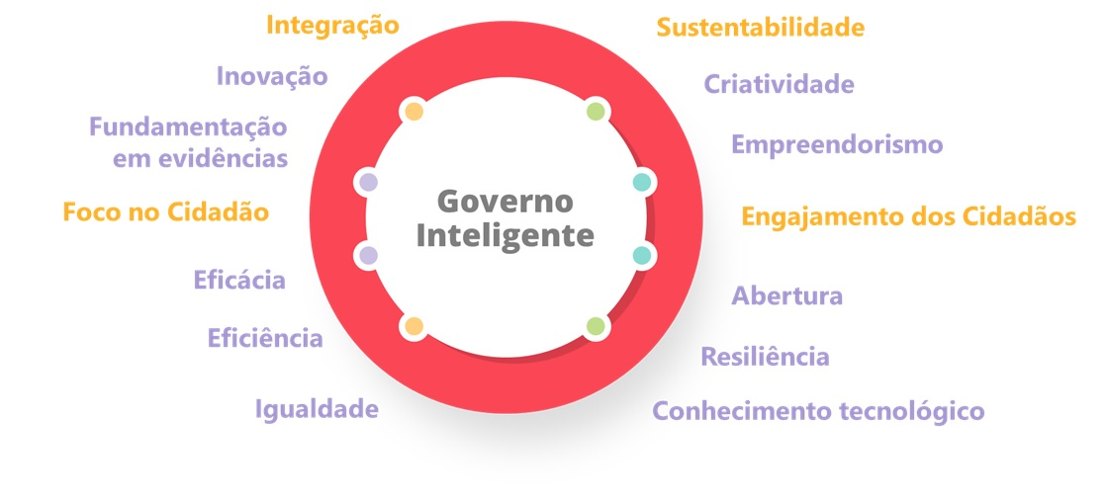
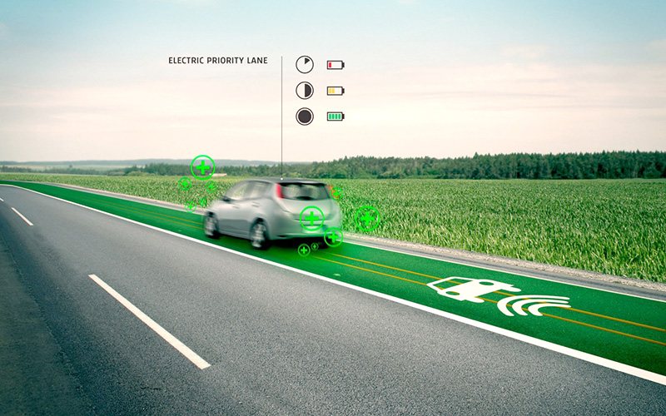
Governança Inteligente
Mobilidade Inteligente

Slide 9
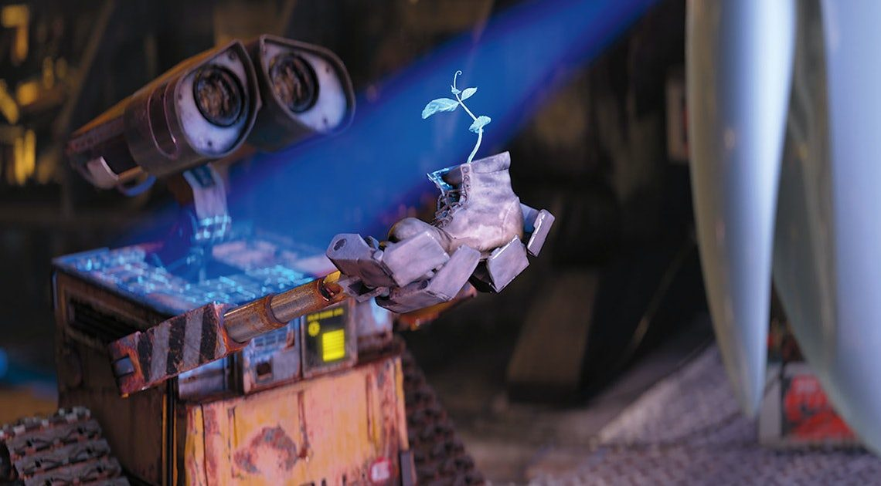
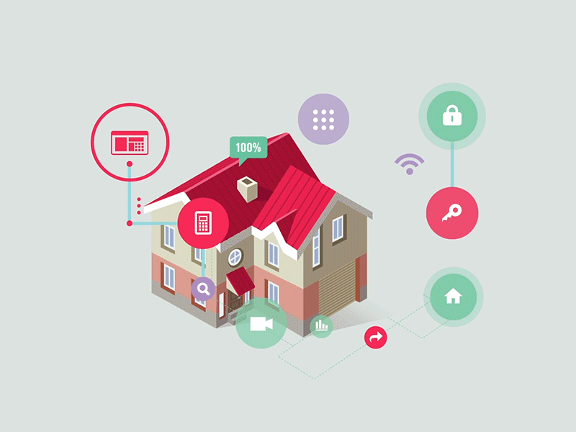
Meio ambiente inteligente
Vida Inteligente

Slide 10
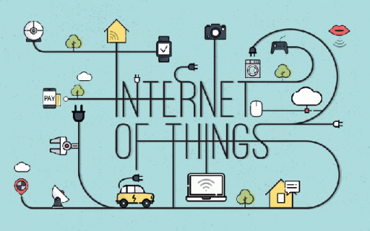
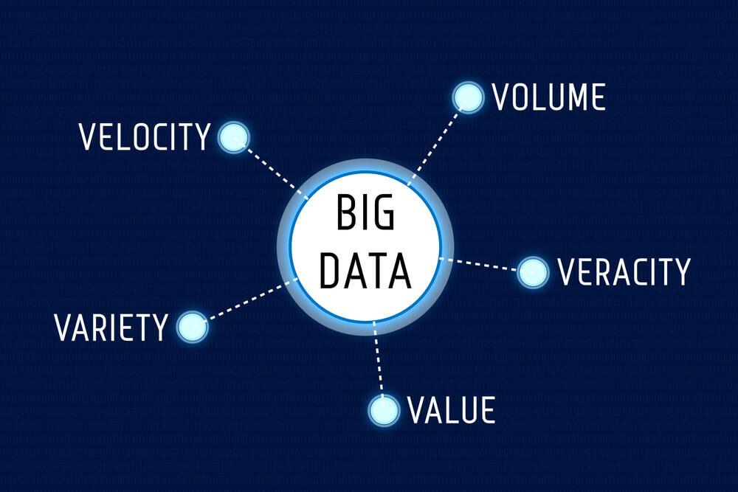
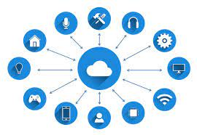
Recursos presentes em uma Cidade Inteligente:
Internet das Coisas
Big Datas
Computação em nuvem

Slide 11
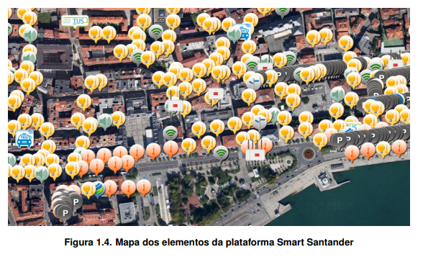
Iniciativas de Cidades Inteligentes:
Santander é uma cidade no norte da Espanha

Slide 12
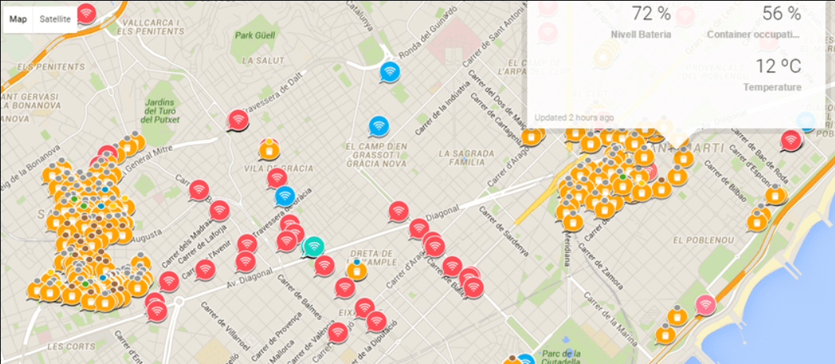
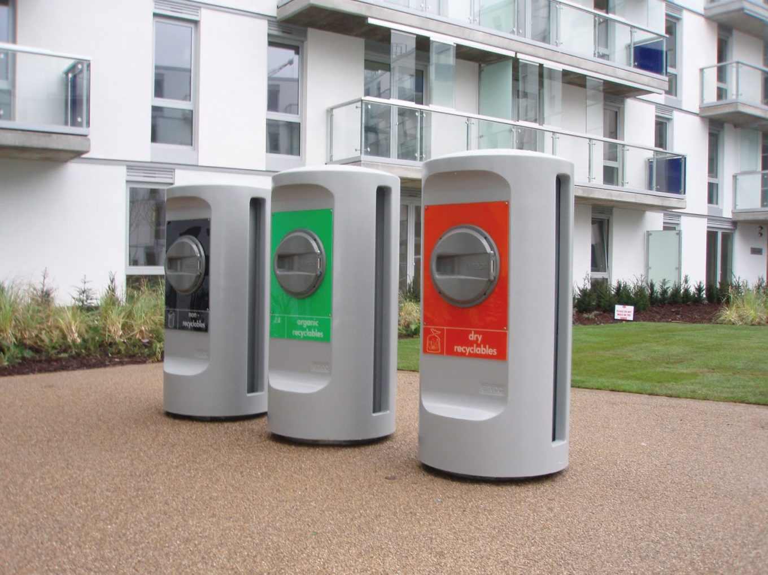
Lixeiras Inteligentes em Barcelona, Espanha.

Slide 13

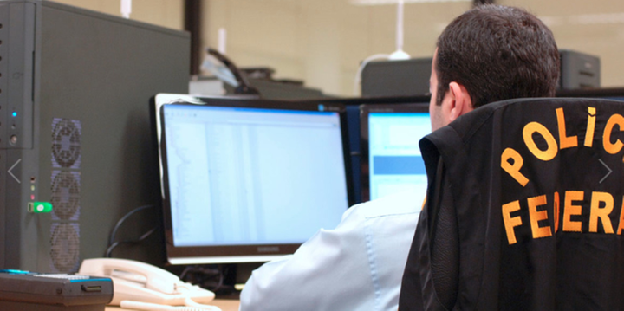
Principais problemas das cidades inteligentes:
Código muito específico
Segurança

Slide 14
Referências:
Cidades Inteligentes: Conceitos, plataformas e desafios - Fabio Kon, Eduardo Felipe Zambom Santana
Palestra sobre Hacking como ferramenta de trabalho – Albany Barbosa Neto, Programa de Pós Graduação em Informática da PUC Minas.

Slide 15


Obrigado!

